Slide 1

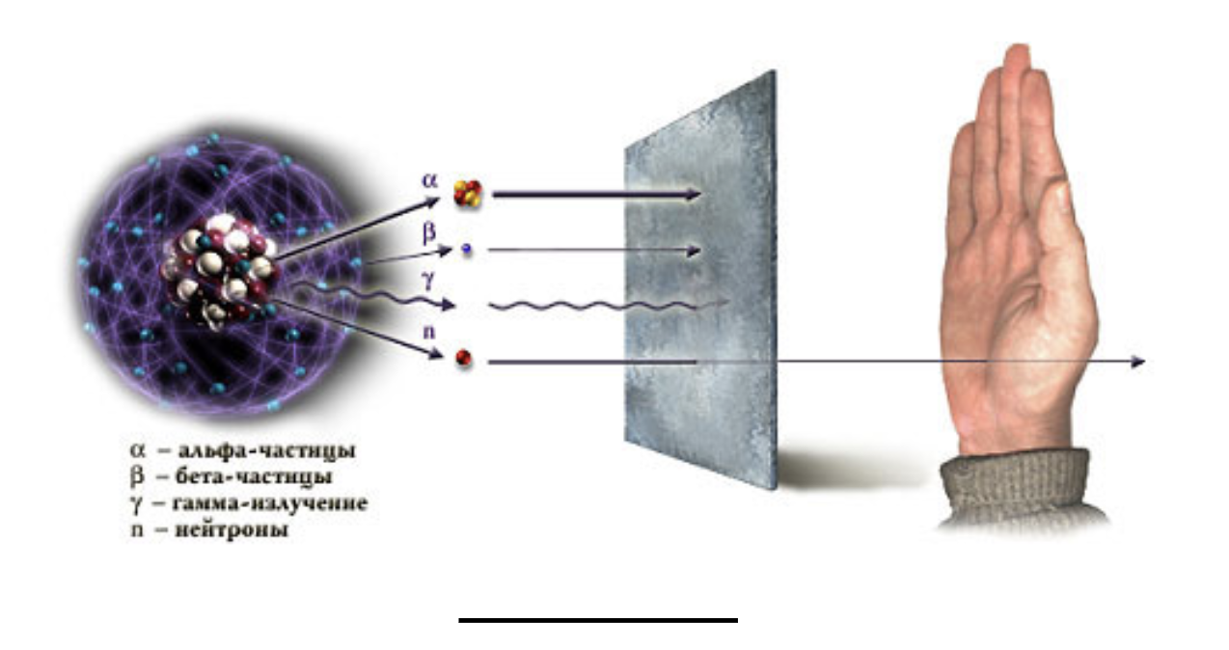




Тяжелые нуклеозиды
Be
С18Н38 ... С35Н72
Разработка технологии изотопной маркировки нуклеозидов.
Разработка технологии изотопной маркировки нуклеозидов

Slide 2
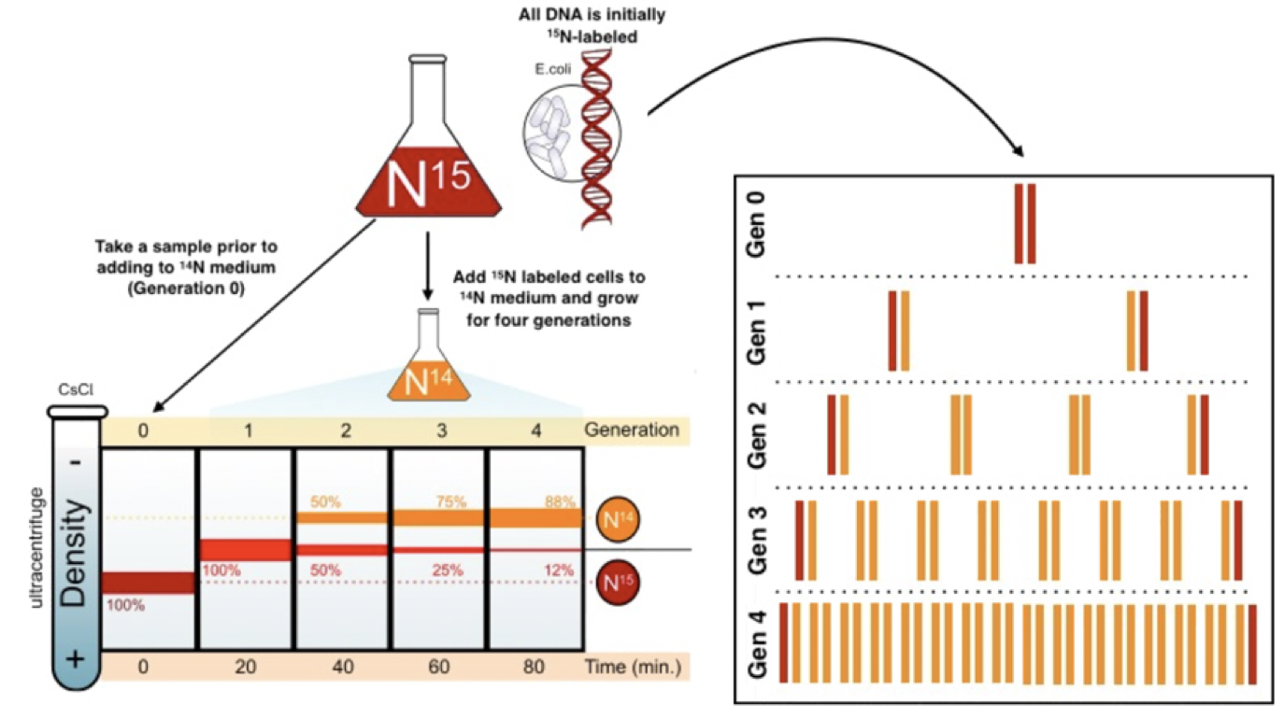
Use Case 1
Эксперимент Мезельсона-Шталя
E.coli в качестве модельной системы
питательная среда содержит «тяжелый» изотоп азота N¹⁵
бактерии поглотили азот и использовали его для синтеза новых биологических молекул
питательная среда содержит изотоп азота N¹⁴
ДНК теперь должна включать N¹⁴

Slide 3

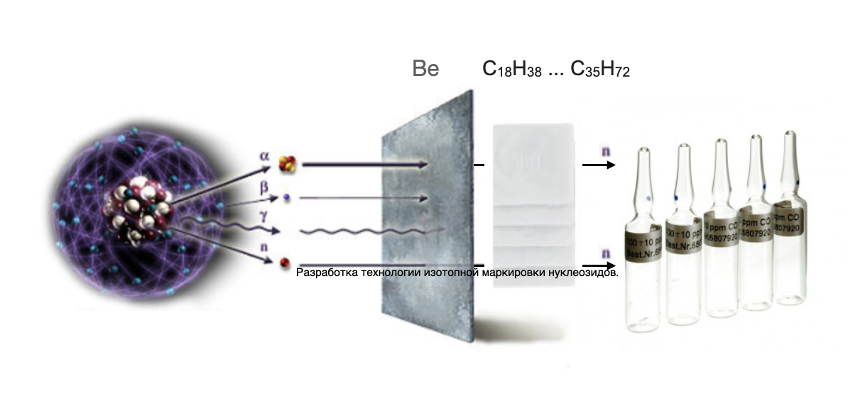

Суть идеи
Метить атомы нуклеозидов "на месте" тепловыми нейтронами

Slide 4

Коммерциализация
продажа технологических патентов
продажа помеченных нуклеозидов
проведение биотех исследований
создание лабораторных обучающих стендов
Рынок
биотехнологии
химия
медицина
фармакология
образование

Slide 5
ПОСЕВ
40 000€ на 1 год

Slide 6
Финансовый план на 2021-2022
Статья расхода | Сумма €
Фонд оплаты труда | 15 000
Налог | 1500
Работа соисполнителей | 10 000
Материалы | 23 500
Расходы на лабораторию | 10 000
Итого: | 40 000
Статья дохода | Сумма €
Продажа продукции | 61 338
Итого: | 61 338

Slide 7
159,13%
ROI

Slide 8
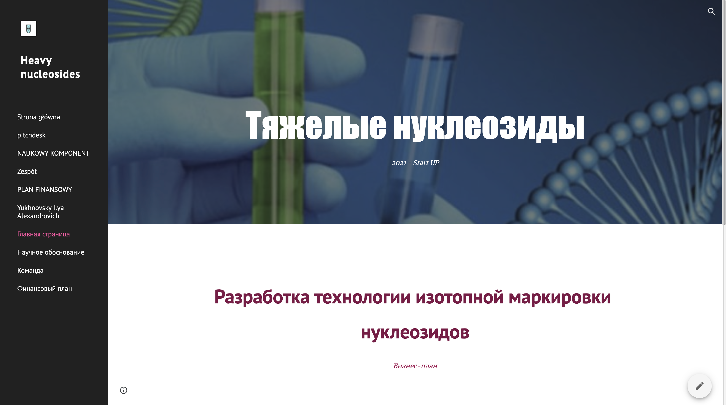
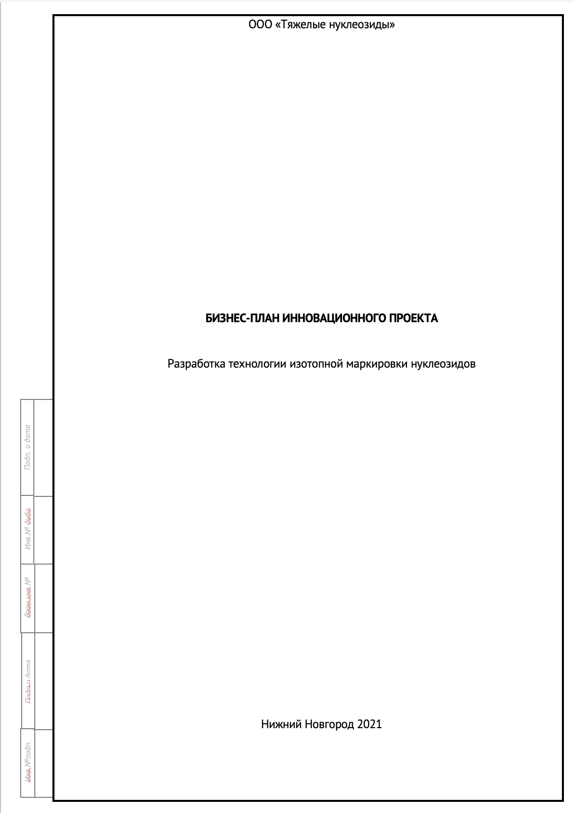
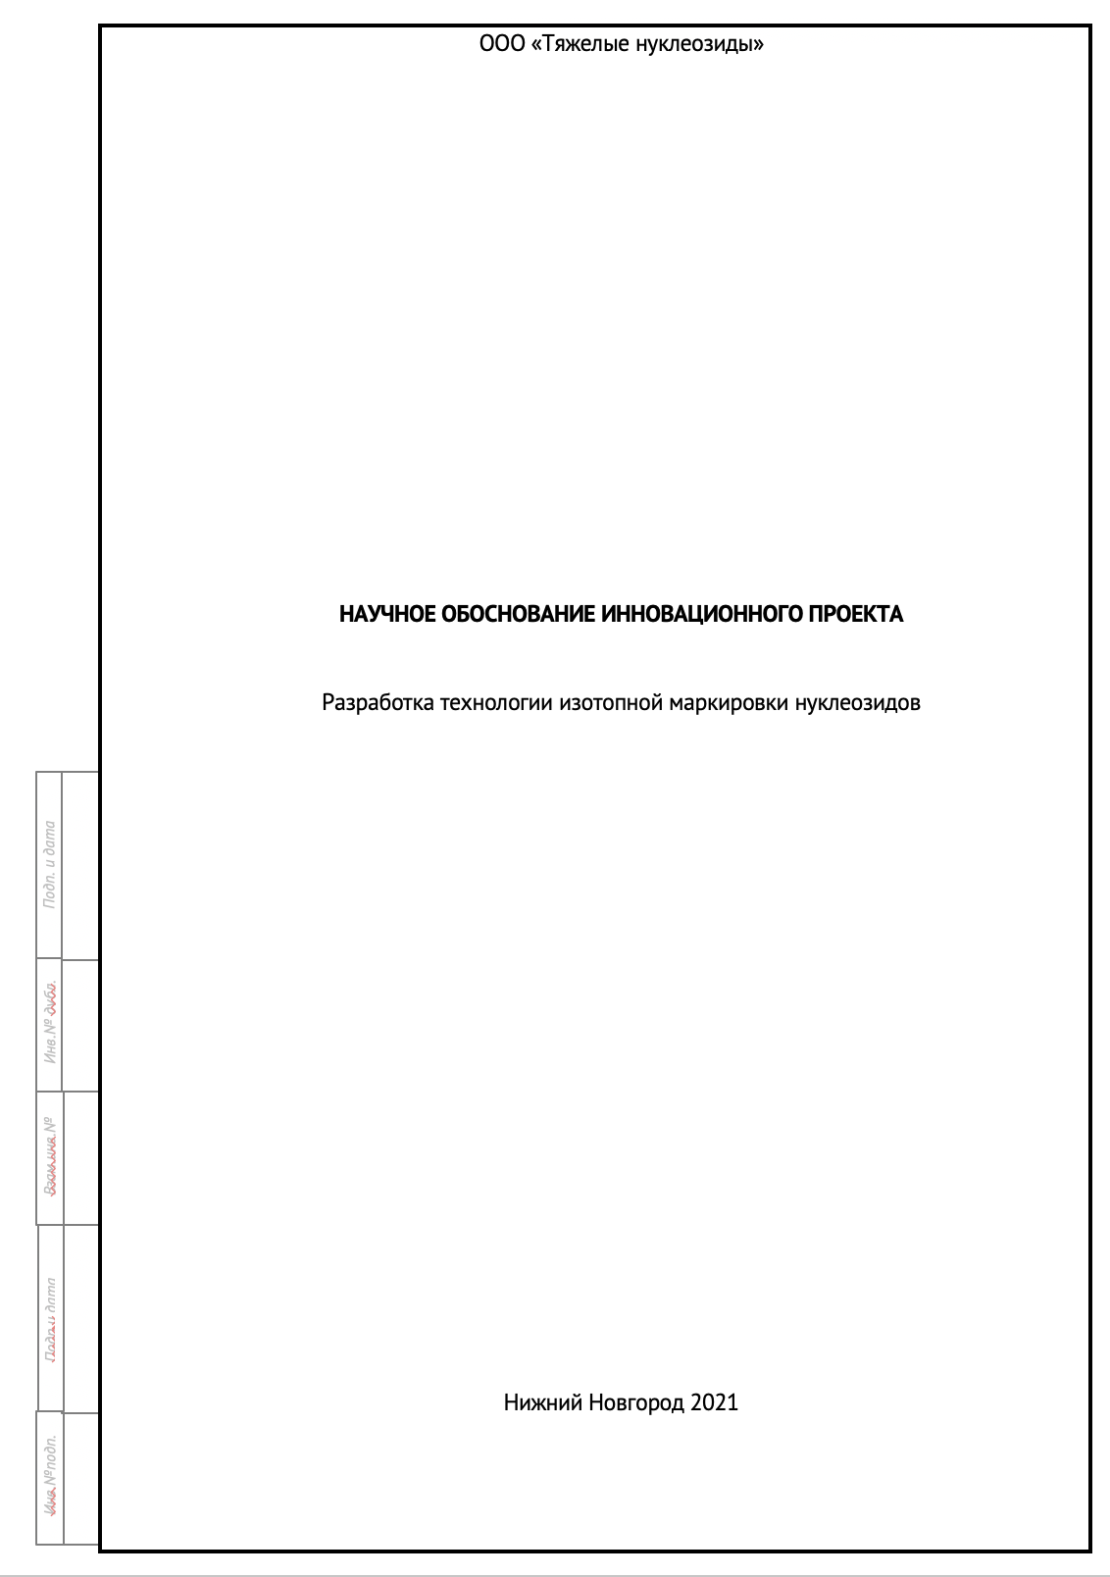
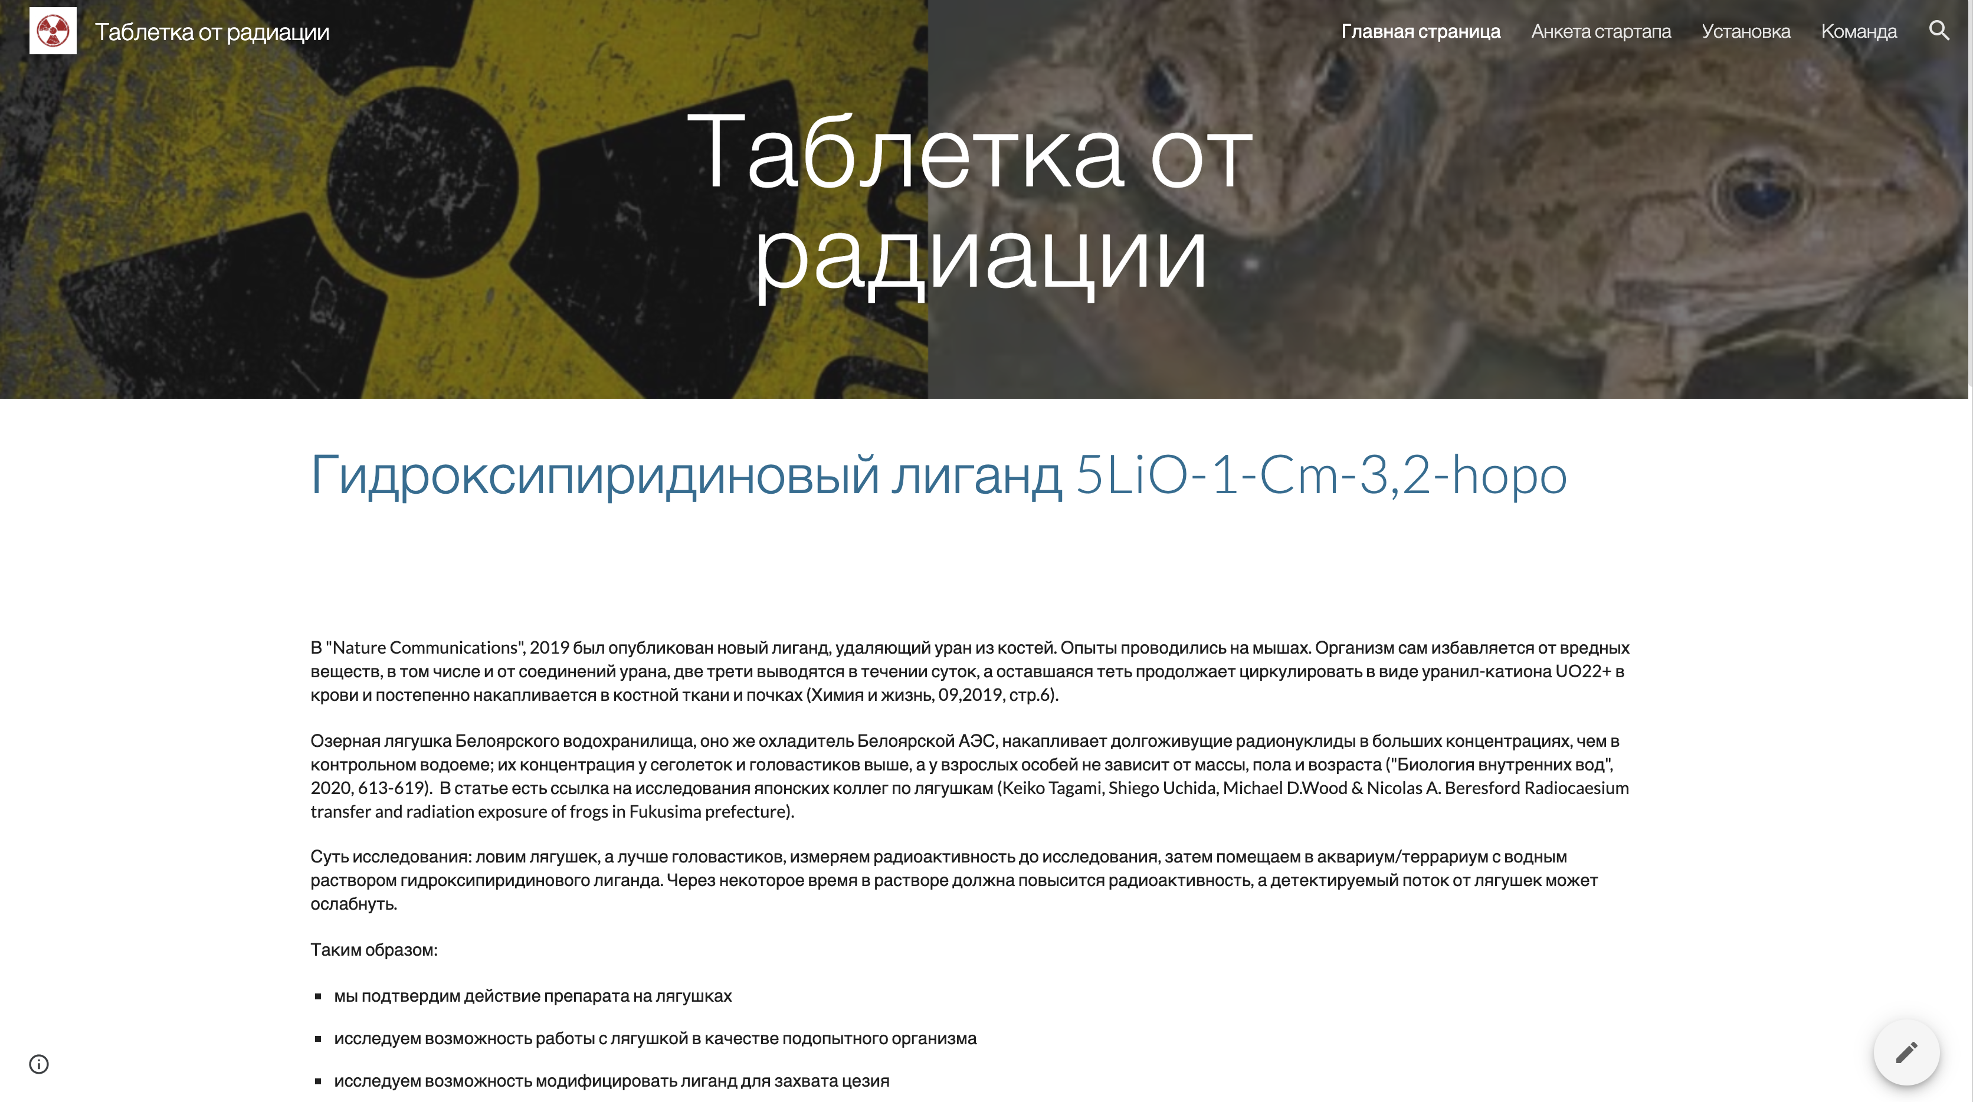

Состояние проекта
на этап пред-акселератора
Сайт
Бизнес-план
Научное обоснование
Для развития выделены самостоятельные продукты:

Slide 9

ИСТОЧНИКИ
для российского рынка

Slide 10
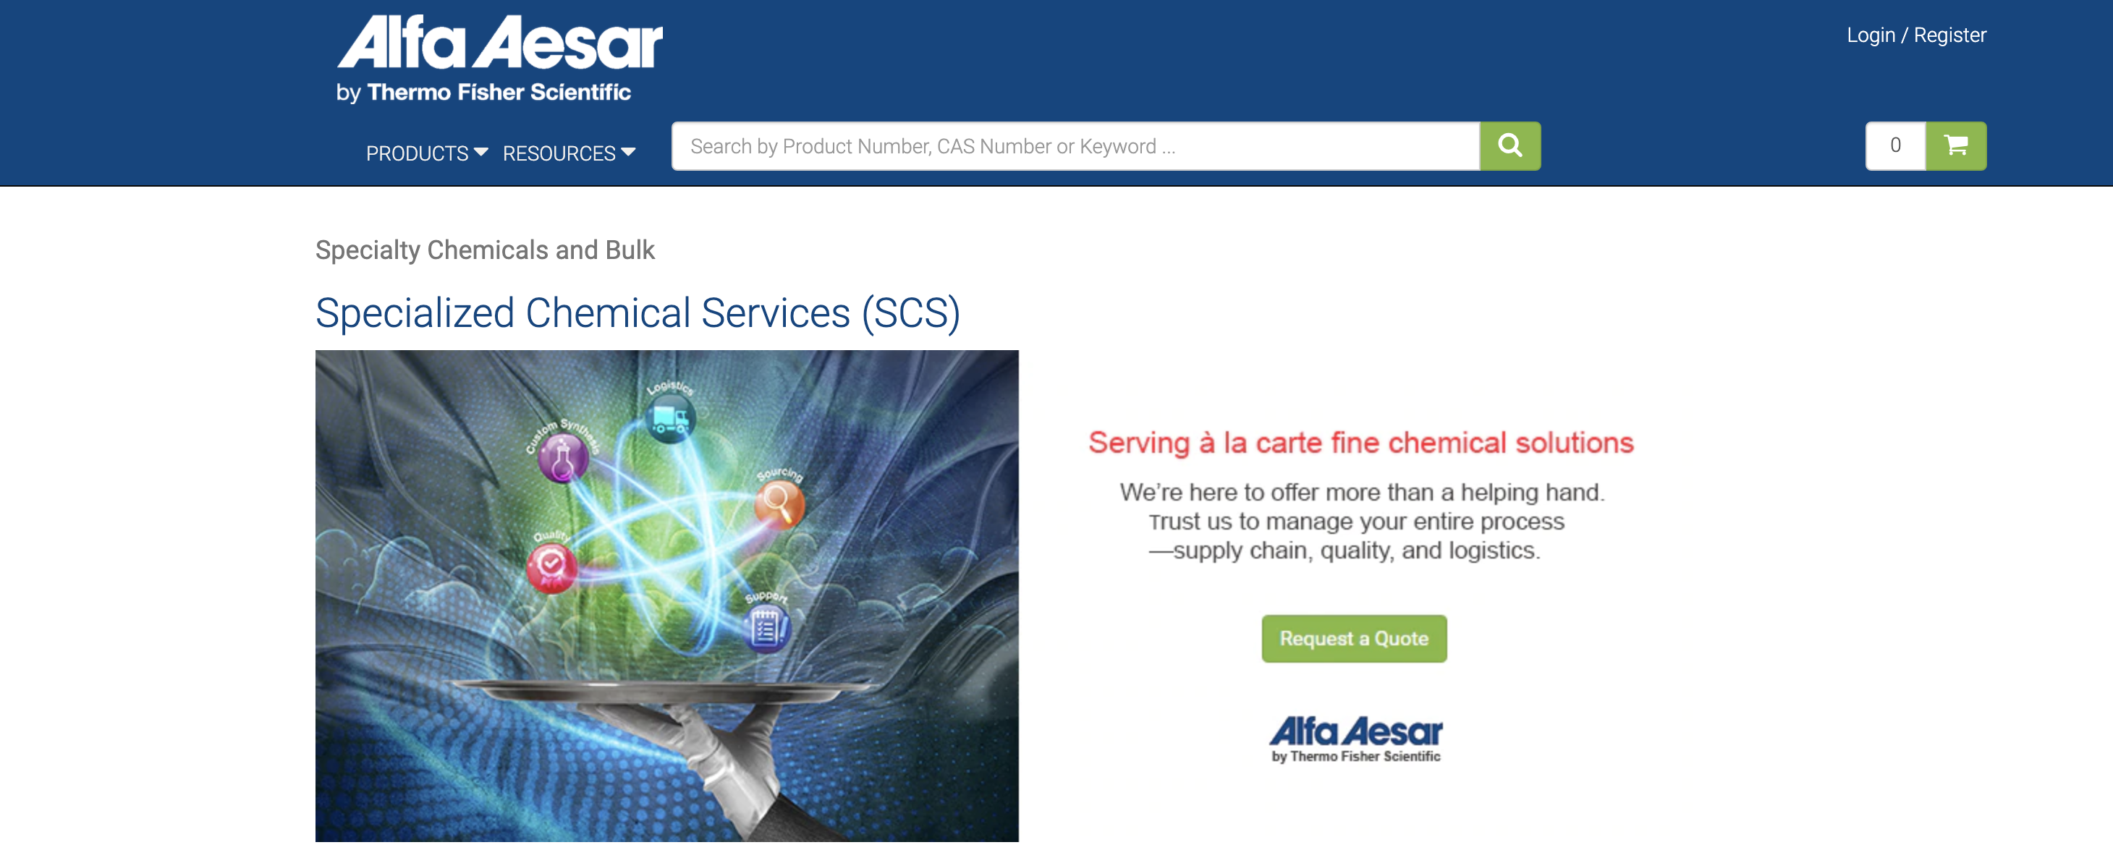
МАТЕРИАЛЫ
https://www.alfa.com/

Slide 11
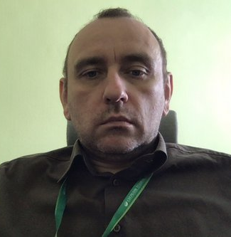

ЮХНОВСКИЙ
ИЛЬЯ АЛЕКСАНДРОВИЧ
Магистр "Техническая физика" специальность Ядерные Реакторы и Энергетические Установки (4ды лауреат именной стипендии им. Ю.Б.Харитона)
20+ IT опыт
2020 год - Университет Женевы курс Particle Physics
2021 год Introduction to Molecular Spectroscopy - UNIVERSITY OF MANCHESTER (в процессе)
iyukhnov
juhnowski@gmail.com

